Slide 1

Nouvelle Tête civile
Diagramme de conception
Plan de conception

Slide 2
Inclinomètre ADAFRUIT
Numérique
Gyromètre SSS
Carte Arduino Due ARDUINO
PC
Analogique
USB
Bouclier
Carte Moteurs
MC HOBBY
Moteurs MC HOBBY
Fils

Slide 3
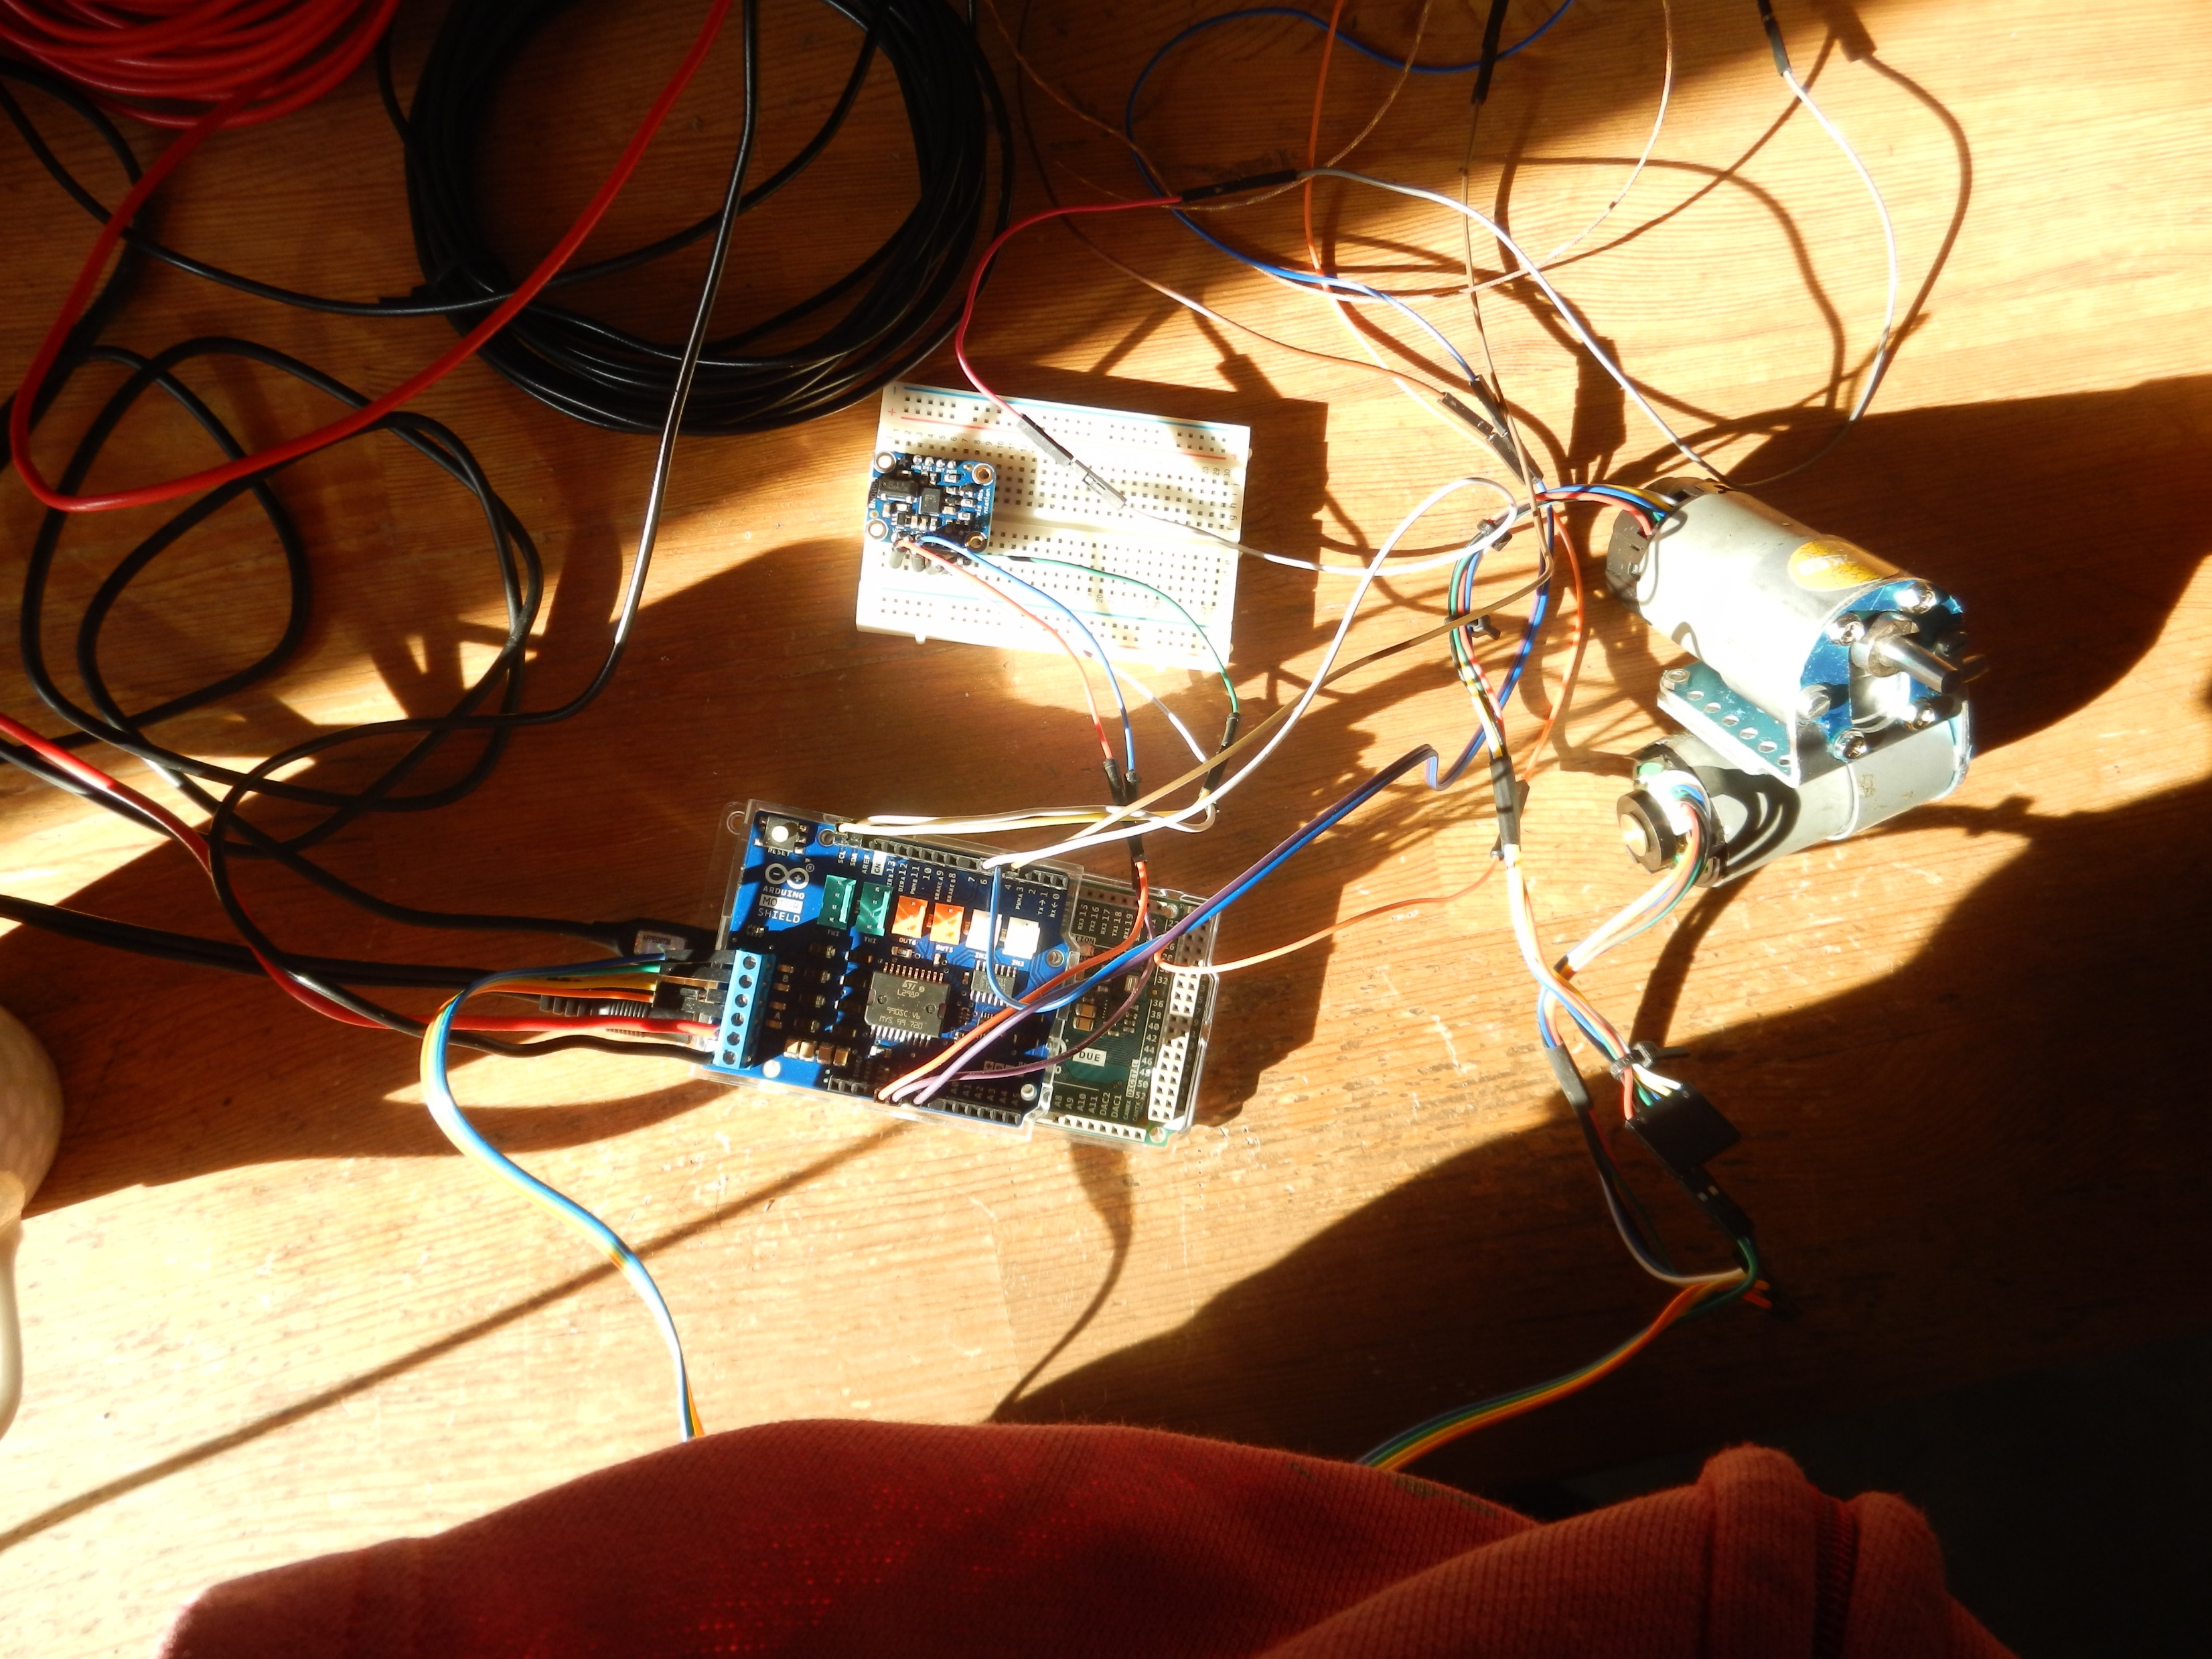
Plan de conception de la nouvelle tête civile
Bât i
Axe Moteur
Axe Moteur

